Slide 1
Problema
Prever o salário de um funcionário baseado no tempo de empresa. Você deve utilizar dados históricos.

Slide 2
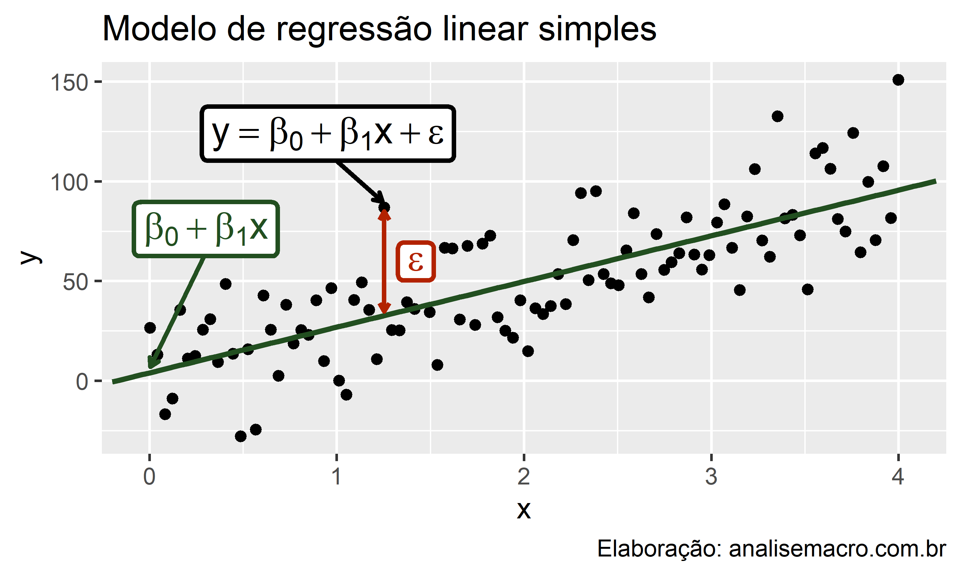
Preço do Combustível
Variável Quantiativa
Contínua.
Float
Double
Number
Regressão Linear Simples
Regressão Linear Múltipla
Regressão Linear Polinomial
R$ PIX...

Slide 3
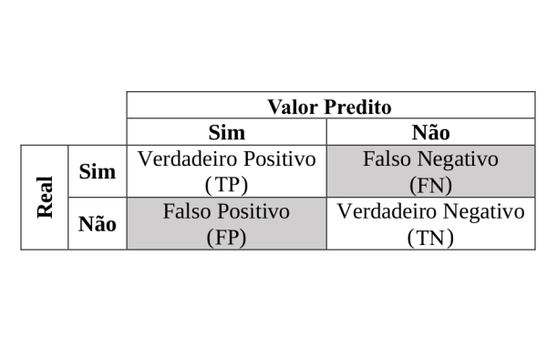
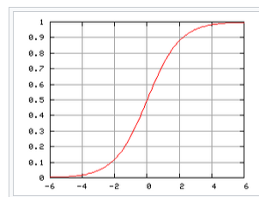
Diário de Bordo
Tempo de Estudo | Aprovado
80 | não
45 | sim
40 | Sim
100 | não
Nome
RA
Tempo de Estudo
SIM NÃO

Slide 4
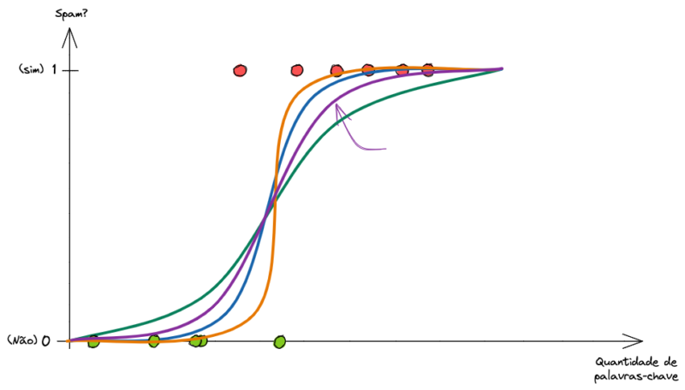

Slide 5
Revisão de Regressão Linear Simples
Duas variáveis numérica quantitativa contínua
E o que você quer prever é um valor contínuo (número real)

Slide 6
Array (2D)

Slide 7
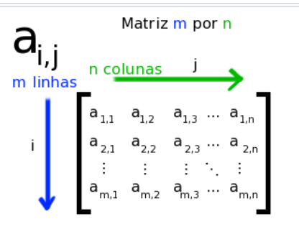
7º serie

Slide 8
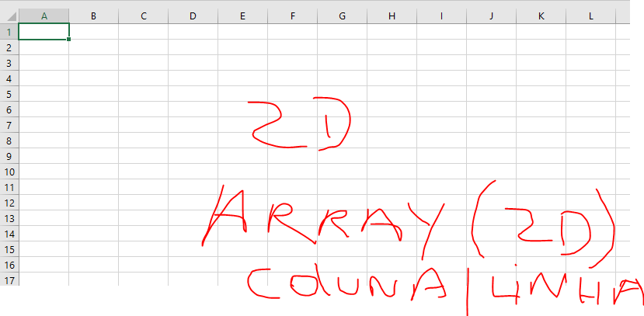

Slide 9
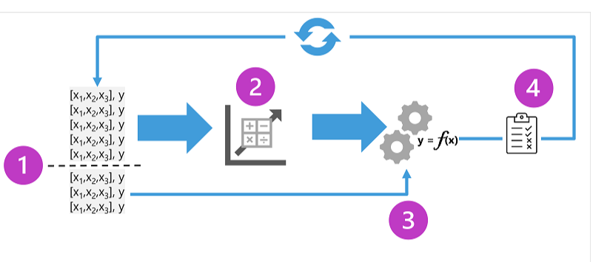
67%
33%

Slide 10
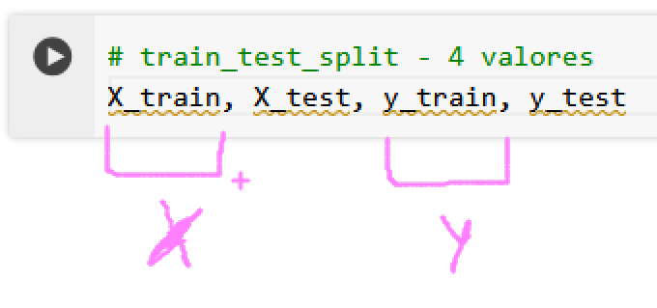
TREINAR
67%

Slide 11
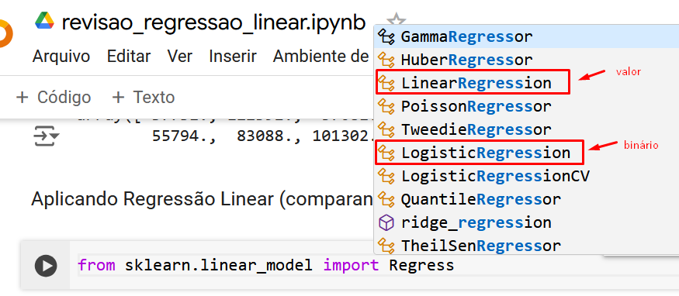

Slide 12
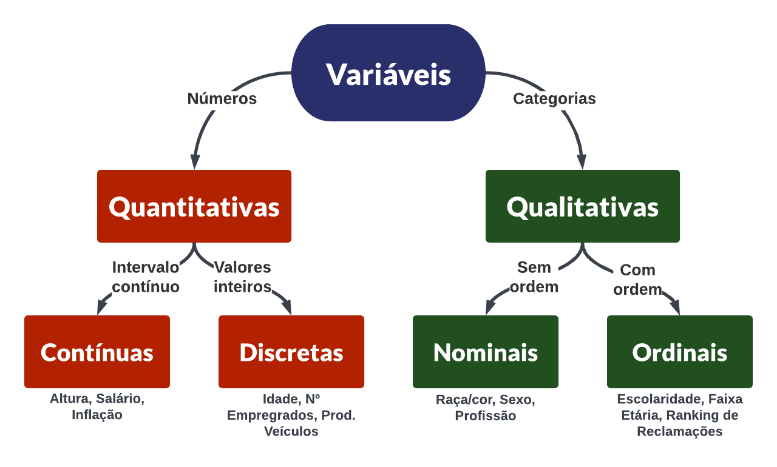
Tipos de variáveis
Tem diabetes? (variáveis categóricas)
Não (False , 0)
Sim (True, 1)
Qual o valor do combustível mês que vem? (variável numérica quantitativa contínua)
Só Deus Sabe (string)
R$ 6.19
LINEAR
Logística

Slide 13
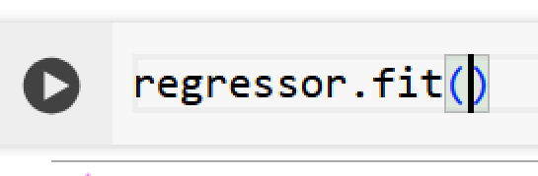

Slide 14
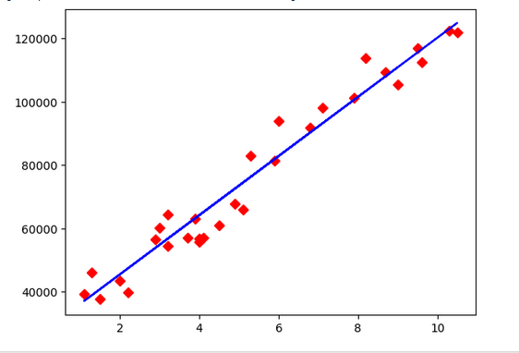
1 ano de empresa e
ganha 20.000
outliers

